Slide 1
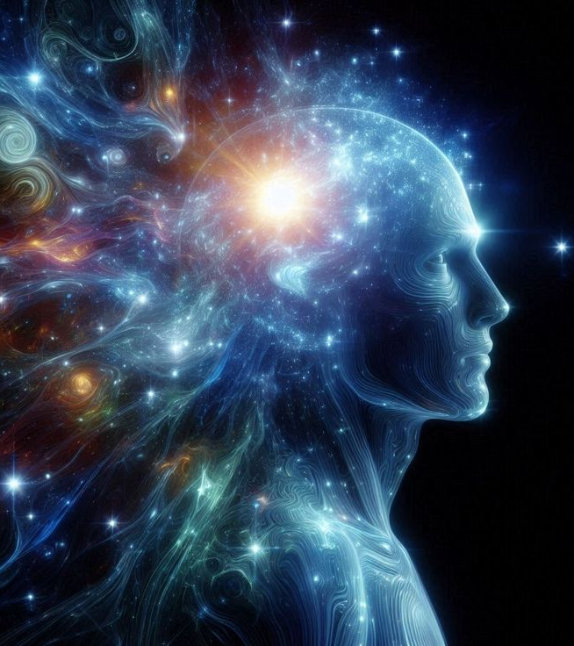

A Consciência – O Tribunal Interior
Lição 6

Slide 2
Texto Áureo
E, por isso, procuro sempre ter uma consciência sem ofensa, tanto para com Deus. como para com os homens. (At 24.16)

Slide 3
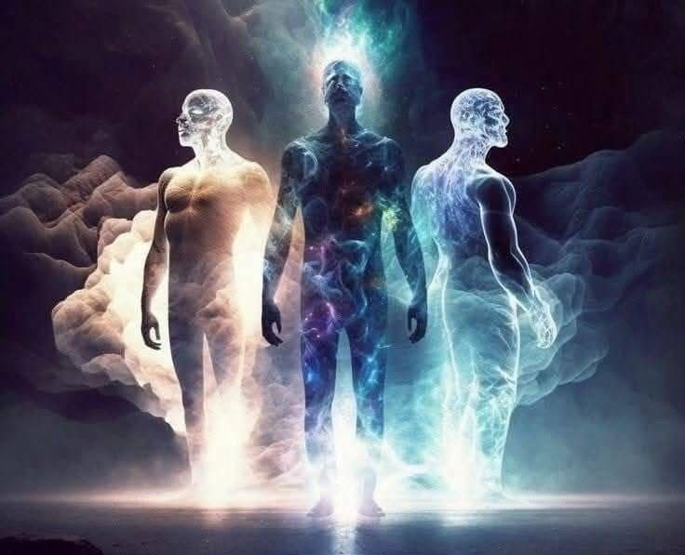
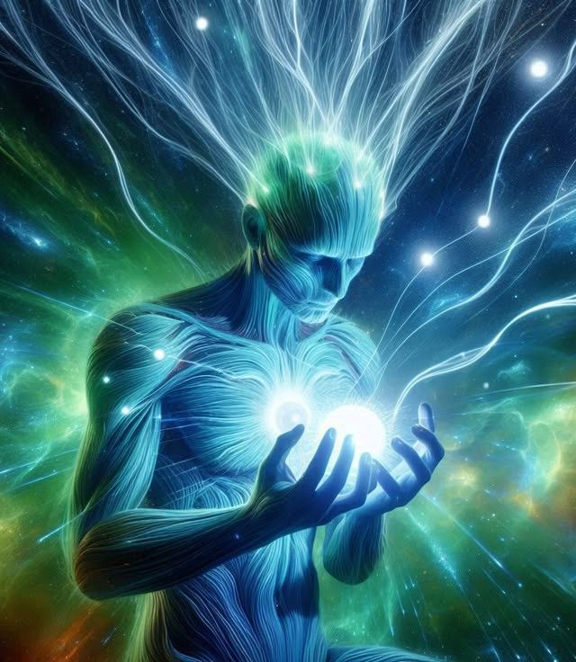
Estrutura Tricotômica do Homem
Corpo → interação com o mundo físico
Alma → centro de emoções, vontade e raciocínio
Espírito → ligação com Deus
Consciência → atua na alma, avaliando moralidade

Slide 4
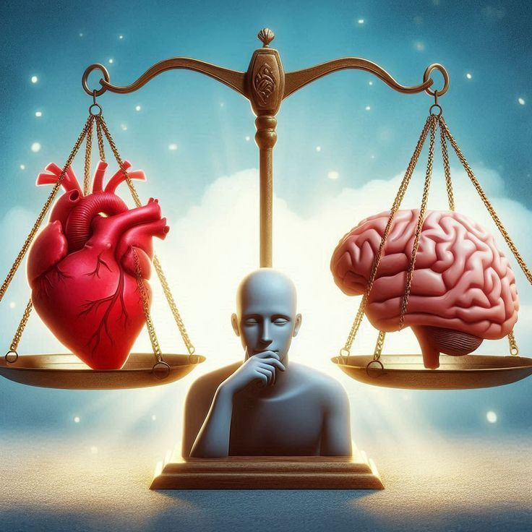
Definição Profunda da Consciência
Palavra grega syneídēsis → “conhecimento conjunto”
Voz interior que acusa, defende e julga
Eco da lei de Deus na alma humana (Rm 2.15)
Função: convencer do pecado e da necessidade de Cristo (Jo 16.8)

Slide 5

Antes da Queda
Alma humana refletia santidade de Deus
Consciência em repouso → ausência de culpa
Mandamento divino (Gn 2.17) → limite moral e liberdade
Conhecimento do bem experimental, desconhecimento do mal

Slide 6

O Mandamento e a Liberdade Moral
Mandamento = teste de obediência e liberdade responsável
Consciência potencial despertaria em caso de desobediência
Escolha da submissão a Deus → exercício de livre-arbítrio

Slide 7
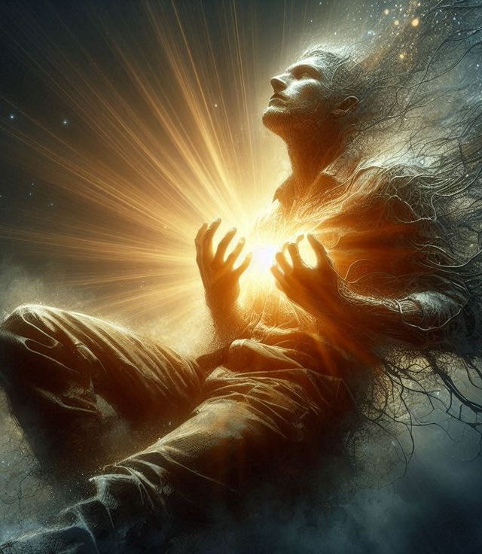
A Queda e o Despertar da Consciência
Gn 3.7: “conheceram que estavam nus” → yada = saber experiencial
Consciência torna-se tribunal acusador: vergonha, medo, culpa
Alma = campo de batalha entre razão, vontade e emoções
Nascimento da morte espiritual → ruptura da comunhão com Deus

Slide 8
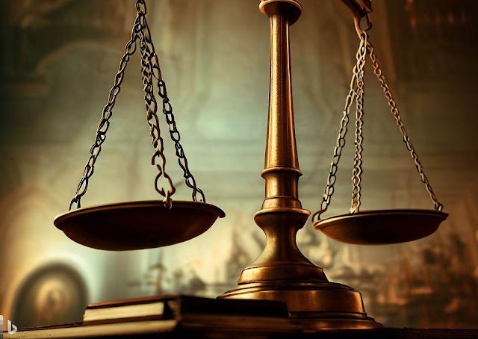
Direito Natural
Vestígio da lei moral permanece na alma
Ex.: Caim sabia que matar Abel era mal (Gn 4.9-10)
Fundamento universal do certo e errado
Códigos antigos (Hamurabi, ética grega, leis egípcias) → reflexos da lei divina

Slide 9

Lei Escrita no Coração
Rm 2.12-16 → registro moral permanente na alma
Guardiã da mente, vontade e sentimentos
Obscurecida após a Queda, mas ainda guia à graça
Última voz de Deus na alma → acusa, mas não salva
Filosofia pagã → percebendo lei moral, mas só a Bíblia revela origem e propósito

Slide 10

Funções da Consciência
Acusar: identificar desobediência e pecado
Defender: confirma ações corretas
Julgar: gera culpa ou paz interior
Ex.: Davi após adultério (Sl 51)
Tribunal interior → interação entre mente, emoção e vontade

Slide 11
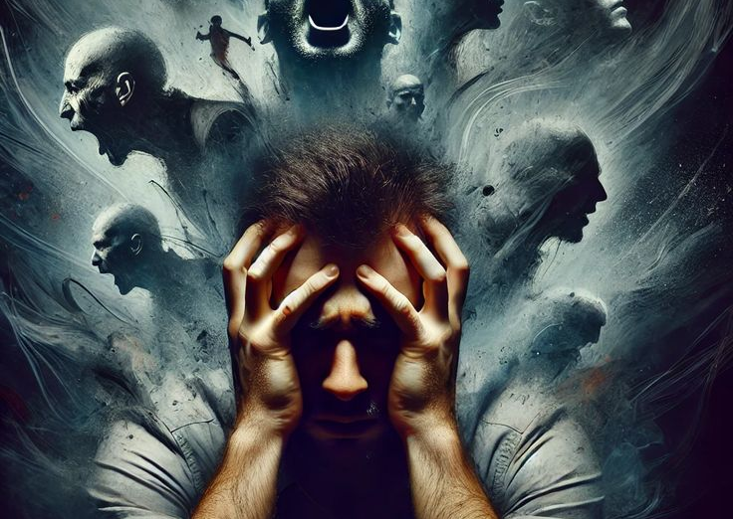
Vãs Justificativas
Alma pecadora tenta racionalizar o erro ou silenciar a consciência
Ex.: Adão transfere culpa a Eva e a Deus (Gn 3.12)
Modernamente: relativismo moral, hedonismo, humanismo
Confissão e arrependimento → purificação da consciência (1Jo 1.9)

Slide 12

Debate Interior
Conflito contínuo: pensamento, emoção e vontade
Rm 7.19 → tensão entre querer e fazer
Exame da alma → 2Co 13.5; Sl 139.23
Paulo: consciência sem ofensa (At 24.16) → modelo de equilíbrio

Slide 13
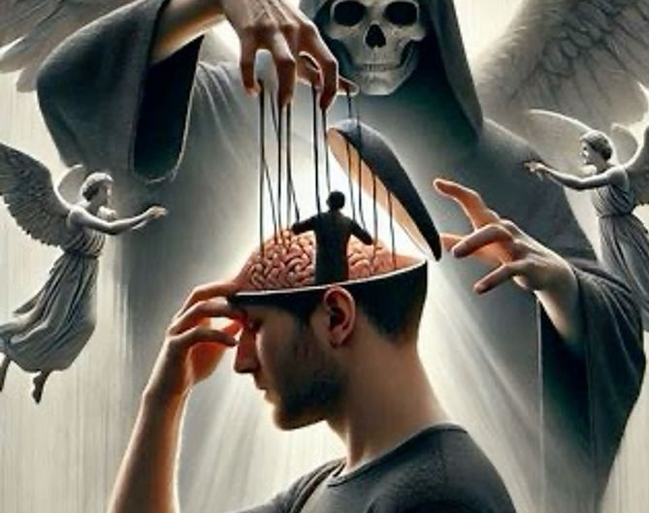
Falibilidade da Consciência
Pode ser cauterizada → insensível ao pecado (1Tm 4.2)
Pode ser fraca → vulnerável, legalista, manipulável (1Co 8.7-12)
Necessidade de educação e calibragem pela Palavra

Slide 14

Consciência Cauterizada
Resultado de pecado repetido, resistência ao Espírito e justificação do erro
Perda de remorso e vergonha
Exemplos: Faraó, Saul, Judas

Slide 15
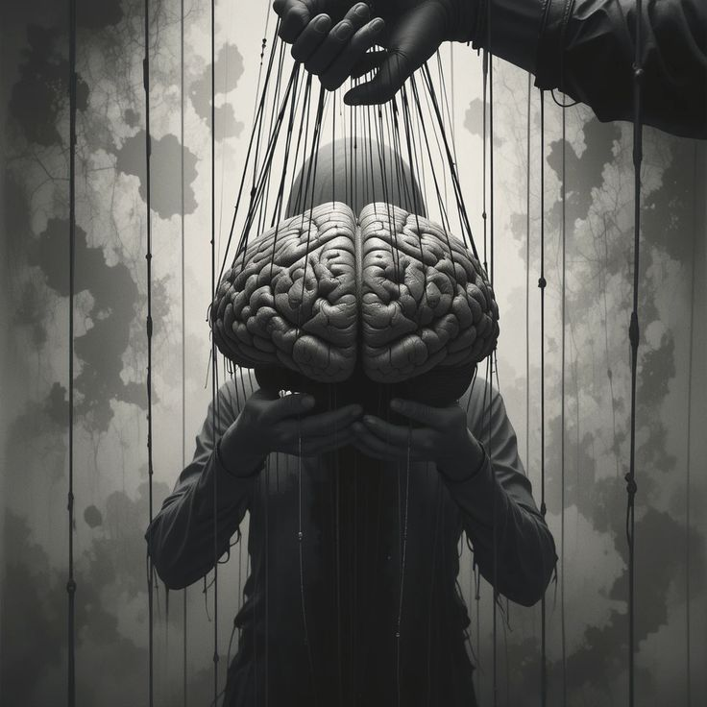
Consciência Fraca
Vulnerável a medo, legalismo e imposição de regras humanas
Falta de maturidade e conhecimento bíblico
Ex.: seitas gnósticas → ascetismo rígido

Slide 16
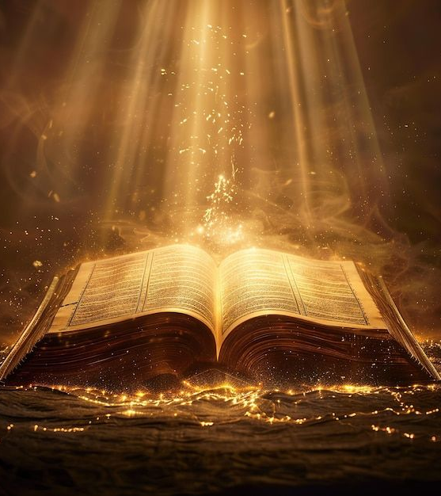
Educação da Consciência
Purificação via Palavra, oração e comunhão com o Espírito
Discernimento de pensamentos e emoções à luz da Escritura
Ex.: Davi e Pedro → restauração da consciência pela graça

Slide 17


Espírito Santo: Juiz e Advogado Interno
Revela pecado oculto
Conduz à santificação
Permite consciência confiável apenas quando submissa à Palavra

Slide 18
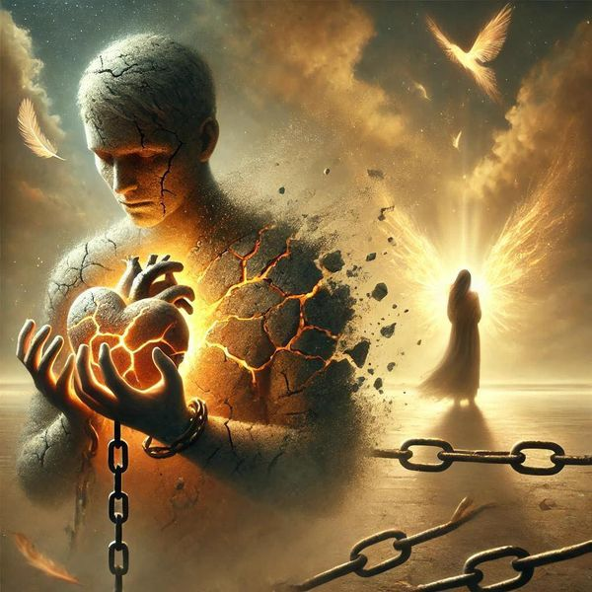
Exemplos Bíblicos de Consciência Restaurada
Davi: 2Sm 12, Sl 51 → arrependimento e restauração
Pedro: Lc 22.61-62 → dor redentora após negar Cristo
Graça → instrumento de restauração da consciência

Slide 19
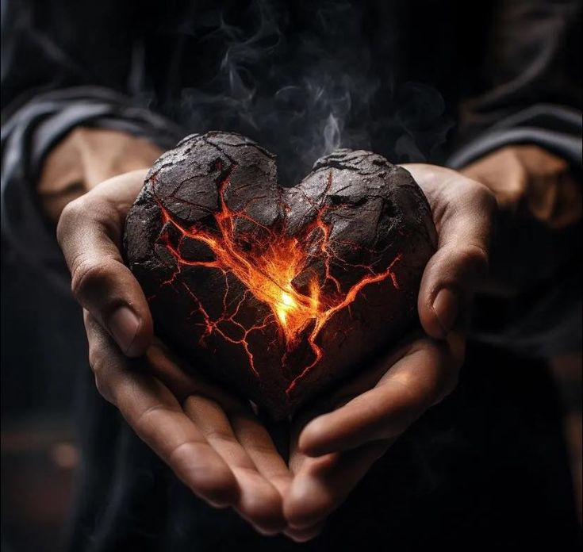
Desígnios Profundos do Coração
Jer 17.9 → coração enganoso e corrupto
Pecados sutis: orgulho, inveja, avareza, vaidade
Espírito Santo revela o oculto e conduz à santificação

Slide 20
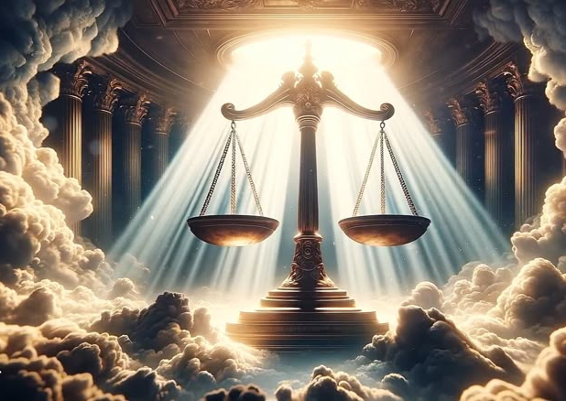
Juízo da Consciência
Consciência aponta, mas Deus é o Juiz Supremo (1Co 4.4)
Juízo final: todos os segredos expostos (Rm 2.16)
Limpeza diária → paz com Deus

Slide 21
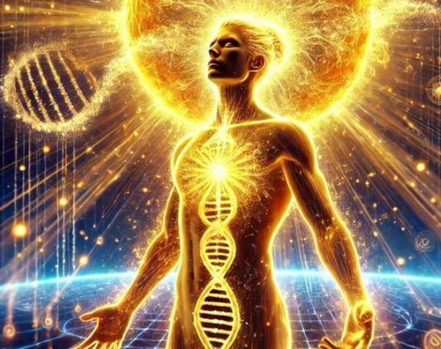
Limpeza e Harmonia da Alma
Harmonia entre consciência, espírito e obediência
Hb 9.14 → sangue de Cristo purifica consciência
Vida cristã plena = consciência limpa, santidade, paz e equilíbrio

Slide 22
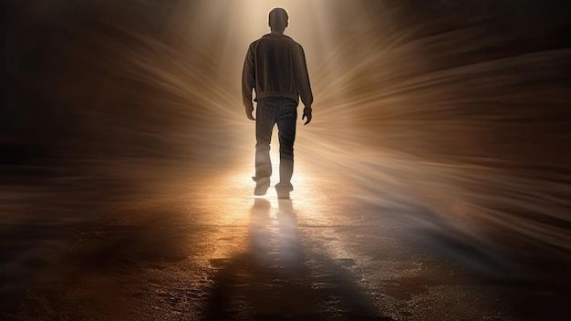
Chamado à Vida Cristã
Examinar a consciência diariamente
Submissão à Palavra e ao Espírito Santo
Preparação para o juízo final

Slide 23
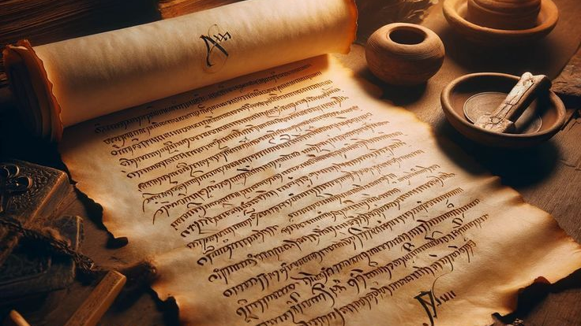
Consciência e Cultura
Universais, presentes mesmo sem revelação bíblica
Ex.: códigos éticos antigos, filosofia clássica
Eco da justiça e lei moral de Deus na humanidade

Slide 24

Aplicações Práticas
Observar pensamentos, emoções e decisões
Rejeitar justificativas e racionalizações do pecado
Cultivar arrependimento, confissão e sensibilidade à Palavra

Slide 25
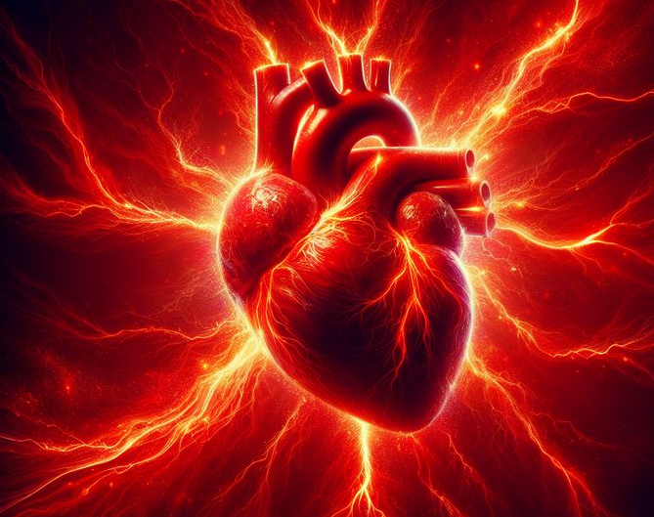
Consciência Purificada e Santificação
Vida cristã = consciência purificada pelo Espírito
Tribunal interior cooperando com o Espírito → paz e discernimento
Fé prática → harmonia entre razão, emoção e vontade

Slide 26
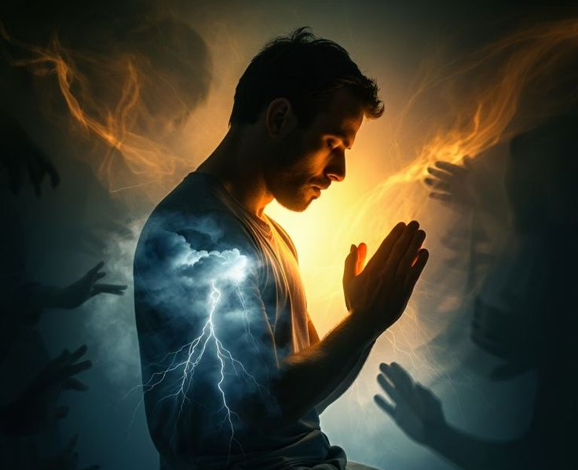
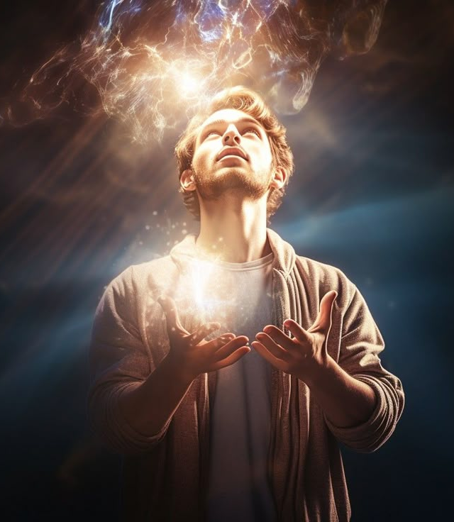
Conclusão
Consciência = centelha moral de Deus
Tribunal interno que acusa, defende e julga
Falível, mas purificável pelo Espírito e Palavra
Vida cristã → santidade, paz e comunhão diária com Deus

